Slide 1

Phần mềm QL cửa hàng sách
Nhóm 9
Phạm Tất Đạt - Phạm Đình Chiến

Slide 2
Nội dung chính
Đưa ra vấn đề
Tổng quan về chương trình
Quy trình xây dựng hệ thống
Kết luận và hướng phát triển

Slide 3

1. Đưa ra vấn đề
CNTT không ngừng phát triển và đạt được nhiều thành tựu to lớn
Việc quản lí sách cho một cửa hàng tốn nhiều thời gian và nguồn nhân lực
Giải pháp
-> Xây dựng phần mềm quản lí sách cho cửa hàng

Slide 4
2. Tổng quan về chương trình
Xây dựng các chức năng đáp ứng nghiệp vụ đề ra
Người quản lí
  Thống kê sách
  Thống kê doanh thu
  Tạo tài khoản
  Lập chương trình khuyến mại
Nhân viên
  Lập hoá đơn
  Tìm kiếm sách
Thủ kho
  Cập nhật sách
  Kiểm tra số lượng

Slide 5
3. Quy trình xây dựng hệ thống
Phân tích thiết kế hệ thống
Thiết kế giao diện
Lập trình sử dụng ngôn ngữ Java
Cài đặt kiểm thử chương trình

Slide 6
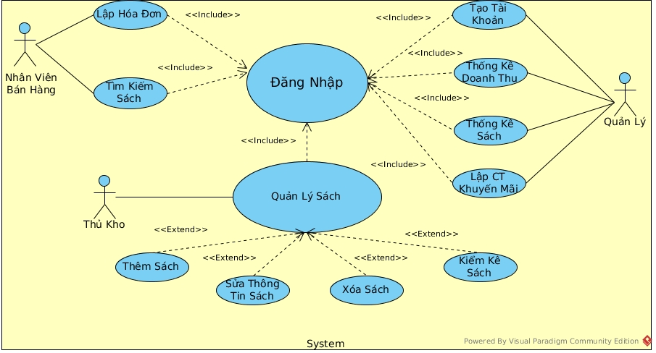
Phân tích thiết kế hệ thống
Mô hình usecase

Slide 7
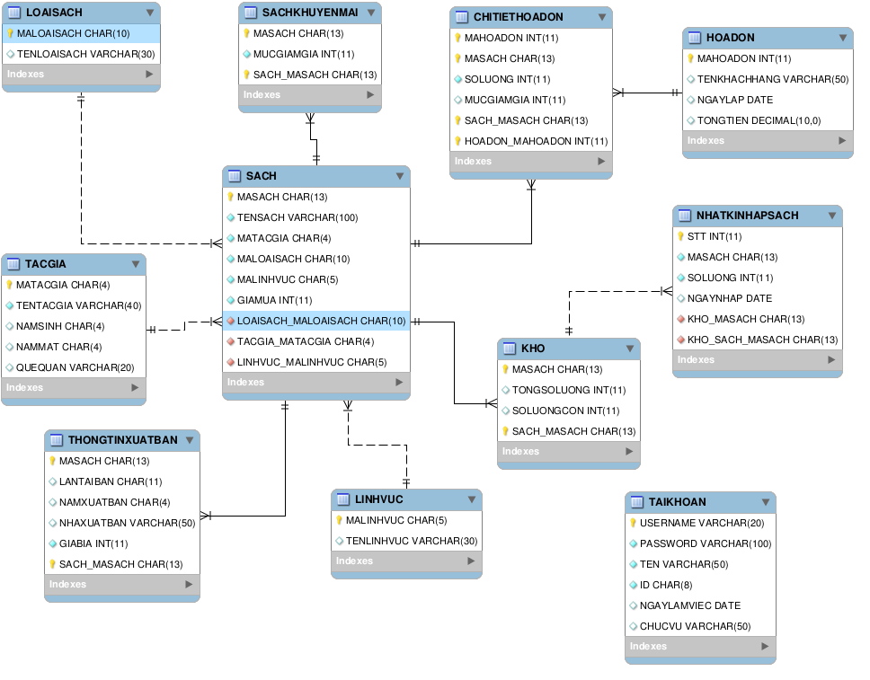
Phân tích thiết kế hệ thống
Sơ đồ thực thể quan hệ

Slide 8
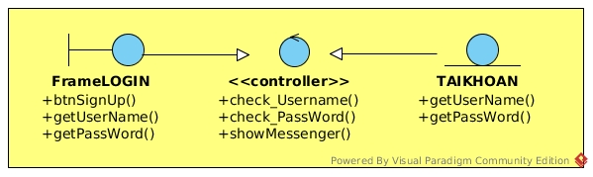
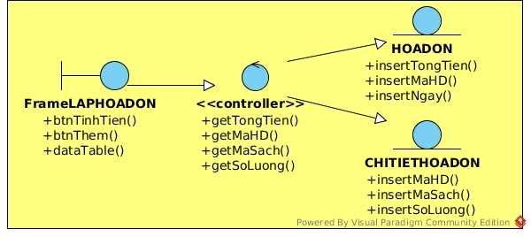
Phân tích thiết kế hệ thống
Sơ đồ class
1. Login
2. Lập hoá đơn

Slide 9
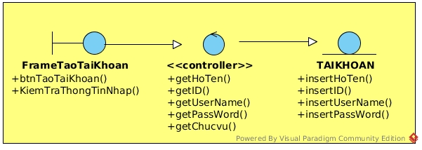
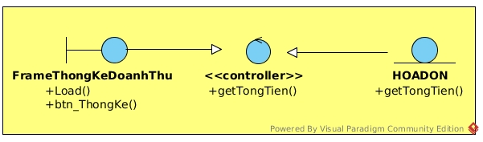
Phân tích thiết kế hệ thống
Sơ đồ class
3. Tạo TK
4. Thống kê doanh thu

Slide 10
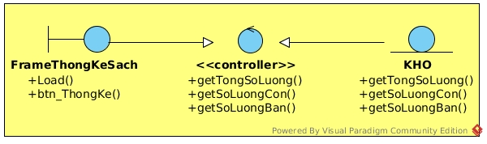
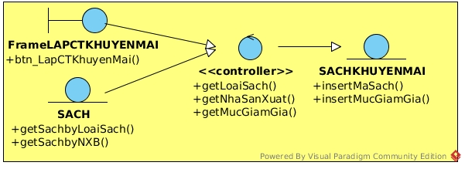
Phân tích thiết kế hệ thống
Sơ đồ class
5. Thống kê sách
6. Lập chương trình KM

Slide 11
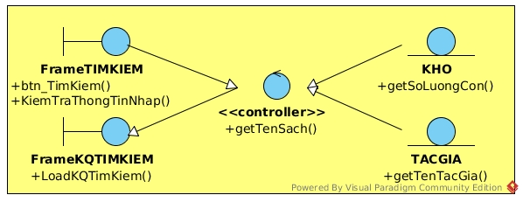
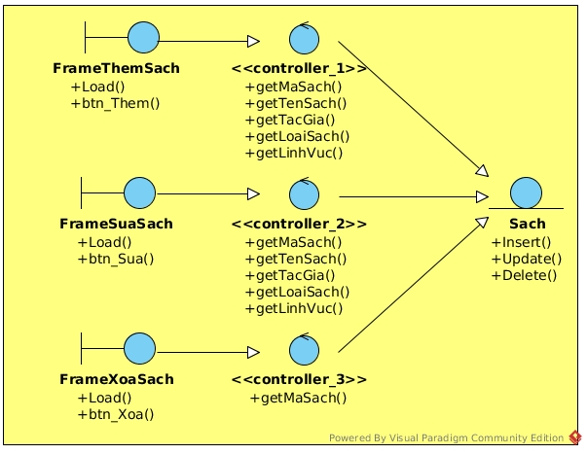
Phân tích thiết kế hệ thống
Sơ đồ class
7. Tìm kiếm
sách
8. QL sách

Slide 12
Thiết kế giao diện
Sau đây Sẽ là Phần Demo về giao diện của chương trình

Slide 13
Kết luận
Các chức năng cơ bản của chương trình đã hoàn thành
Giao diện thân thiện dễ sử dụng
Hướng phát triển
Phần mềm được sử dụng rỗng rãi trong nhiều cửa hàng
Có thể lấy dữ liệu từ bên ngoài ( từ bảng tính Exel, Acess,..)

Slide 14
Cảm ơn mọi người đã quan tâm theo dõi

